Slide 1
Loopbaan oriëntatie begeleiding
Herman Mooij

Slide 2
Studeren aan het HBO/WO
Hoe vergaat het anderen??

Slide 3
Resultaten na 1 jaar

Slide 4
Motieven studiekeuze (%)

Slide 5
Uitval en Keuzemotieven
Succesvolle studenten:
Inhoud interessanter
Aansluiten bij capaciteiten
Bredere beroepsmogelijkheden
Specifiek beroep

Slide 6
Uitval en Keuzemotieven
Uitvallers:
Kans op een baan
Salaris
Status

Slide 7
Waar ga je studeren?
Sfeer / kwaliteit opleiding
Docenten
Tentamens / herkansingen
Werkvormen
Begeleiding
Stad / wonen / reizen

Slide 8
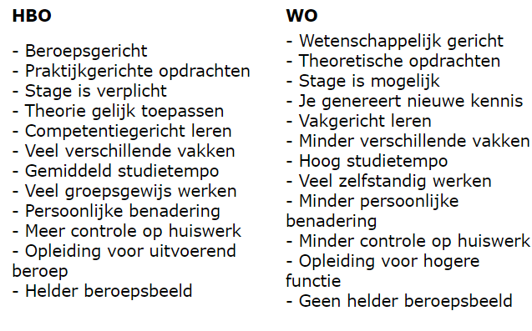
Met vwo-diploma naar HBO?

Slide 9
www.studiekeuze123.nl

Slide 10
Ouders: “Je moet zelf kiezen!”
Maar wat zegt de student?
“Mijn ouder is mijn belangrijkste adviseur.”
55% eerstejaars universiteit
70% eerstejaars HBO

Slide 11
Tien tips voor ouders
Tip 1: bezoek samen met uw kind de Open Dag ook online
Tip 2: doorvragen na een bezoek. Wat trekt je aan in deze studie? Waarom kies je voor Saxion?
Tip 3: werkvormen Passen de werkvormen bij uw kind?

Slide 12
Meer tips
www.wur.nl/nl/Onderwijs-Opleidingen/ouders.htm

Slide 13
Bezoeken / oriënteren / kiezen
Open Dagen (vanaf eind oktober) zie www.ulenhof.nl
Meeloopdagen
Proefstuderen

Slide 14
Mentor / decaan
Mentor: stimuleert en houdt contact ook over vervolgstudie
Decaan: voor specifieke vragen betreffende opleidingen, etc.

Slide 15
Ga in gesprek met:
Ouders / kennissen / vrienden
Decaan
Studenten

Slide 16
Aanmelden
Inschrijven via Studielink vanaf 1 oktober maar vóór 1 mei 2024
Numerus Fixus-studies (decentrale selectie):
vóór 15 januari 2024!
rangnummer 15 april
Studiekeuzecheck / Proefstuderen
Niet bindend advies

Slide 17
Opleidingen met numerus fixus
Maximaal 2 dezelfde selectiestudies kiezen
Uitzonderingen HBO: Mondzorgkunde, Fysiotherapie en Verloskunde
Uitzonderingen WO: Geneeskunde, Tandheelkunde, en Dierengeneeskunde.
Houd daarom 2e of 3e keuze achter de hand!

Slide 19
Decanaat
Heb je vragen? Neem contact op met je mentor.
Kom je er niet uit maak dan een afspraak!
herman.mooij@achterhoekvo.nl

Slide 20
Studiekosten
Tegemoetkoming Scholieren
Studiefinanciering

Slide 21
Tegemoetkoming Scholieren
Voor leerlingen in:
het Voortgezet Onderwijs vanaf 18 jaar
VAVO via het Ulenhofcollege
Basistoelage: € 125,07 thuiswonend
Eventueel aanvullende toelage: max. € 96,55
Aanvragen via www.mijnduo.nl

Slide 22
Wat kost studeren? Ruim 1200 euro p/m!
Huur: 450 euro Uitwonend student Bron: Nibud.nl
Boodschappen: 181 euro
Studieboeken en -benodigdheden: 58 euro
Vervoer (naast de OV-kaart): 63 euro
Ontspanning, uitgaan en sport: 146 euro
Kleding en schoenen: 47 euro
Zorgverzekering: 126 euro
Telefoon: 26 euro
Collegegeld: 190 euro (2021-2022: 2530 euro voor HO 1e jaar helft)

Slide 23
Inkomsten
Bijbaantje(s)
Zorgtoeslag
Ouderbijdrage
Studiefinanciering

Slide 24
Studiefinanciering HBO / universiteit
Voor voltijd studeren
Aanvragen via www.duo.nl (digiD met sms-functie nodig)
Drie maanden tevoren aanvragen
Kinderbijslag <18 jaar vervalt

Slide 25
Studiefinanciering
Leendeel: moet altijd worden terugbetaald
Basislening
Collegegeldkrediet
Beursdeel: onder voorwaarden een gift
Aanvullende beurs (afhankelijk ouderinkomen)
Studentenreisproduct

Slide 26
Studiefinanciering
Aanvullende beurs + studentenreisproduct = prestatiebeurs Wordt gift indien diploma behaald binnen 10 jaar
Duur studiefinanciering (uitgaande 4-jarige opleiding)
Aanvullende beurs 4 jaar
Reisvoorziening 5 jaar
Basislening 7 jaar
Collegegeldkrediet 7 jaar

Slide 27
Studiefinanciering HO
Prestatiebeurs - Thuiswonend € 110, uitwonend € 274 (439 23-24)
Aanvullende beurs van max. € 416 (afhankelijk inkomen ouders, meerdere kinderen)
Studentenreisproduct
Mogelijkheid om bij te lenen ( max. € 683)

Slide 28
DUO Webinar Studiefinanciering
Op donderdag 26 oktober 19.30 webinar.
U krijgt antwoord op veel vragen over studiefinanciering.
duo.nl/webinar
De webinar van 2022 kunt u terugkijken.
https://duo.nl/webinar/studiefinanciering-aanvragen-voor-het-hoger-onderwijs.jsp

Slide 29
Belangrijke informatie
www.studie-kosten.nl
www.duo.nl
www.studielink.nl
www.studiekeuze123.nl
www.startstuderen.nl
www.studiekeuzekind.nl
www.wur.nl/nl/Onderwijs-Opleidingen/ouders.htm

